Slide 1
UT: JUnit with Spring Boot
Black FH Wang
2020/04/10

Slide 2
Agenda
Why test
Why unit test
What is unit test
How to unit test
Why JUnit 5
How to use JUnit to do unit test
Live demo
Notes:
Sizing

Slide 3
Agenda
Unit test sharing
Private method vs public method
Stub or Mock or Spy
Code Coverage
Good test method naming
Notes:
Sizing

Slide 4
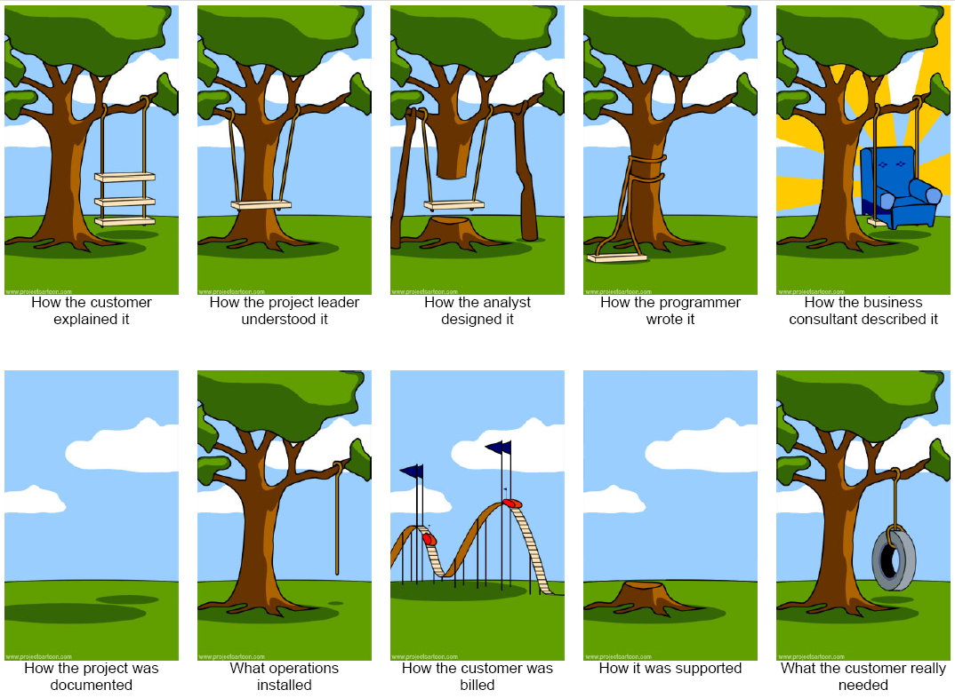
Why test
Notes:
What customer said, what PM/SA/SD/PG got, there is not BC here, document may not updated with system

Slide 5
Why test
The cost of testing can account for more than 40% of the total cost of the software development lifecycle. It is an important issue on how to practice software testing. Software testing practice expects to address the defects of a system in its early phase to reduce the cost to fix the defect.
在軟體開發的lifecycle中，有超過40%的成本是花費在測試上。所以進行測試是一個軟體開發過程的重要議題，而進行測試的期望在於可以盡早發現系統中的Bug，以降低修正這隻Bug的成本。
A Software Behavior Verifying and Testing System Supporting Agile Software Development

Slide 6
Why test
a bug which costs $1 to fix on the programmer’s desktop costs $100 to fix once it is incorporated into a complete program, and many thousands of dollars if it is identified only after the software has been deployed in the field.
在程式設計師的電腦上修復一隻BUG的費用為1美元，而在整合完成的程式中修復的費用為100美元；如果在部署上正式環境運行後才發現，則修復費用為數千美元。
Building a better bug-trap

Slide 7
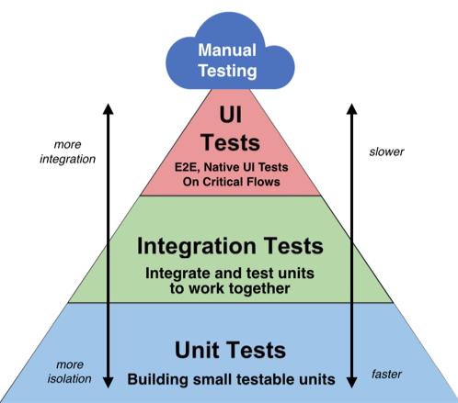
Why unit test
Notes:
單元測試（Unit Test）是軟體開發中很重要的環節，替 TDD 提供重構的保護網，也是軟體測試（Software Testing）中測試金字塔（Test Pyramid）的最低測試層級。

Slide 8
Why unit test
Makes the Process Agile
Quality of Code
Finds Software Bugs Early
Facilitates Changes and Simplifies Integration
Provides Documentation
Debugging Process
Design
Reduce Costs
You simply can't overlook the benefits of tearing your application apart, testing each, and putting it all back together. (8 Benefits of Unit Testing)
Notes:
!!!Here need some memo!!!

Slide 9
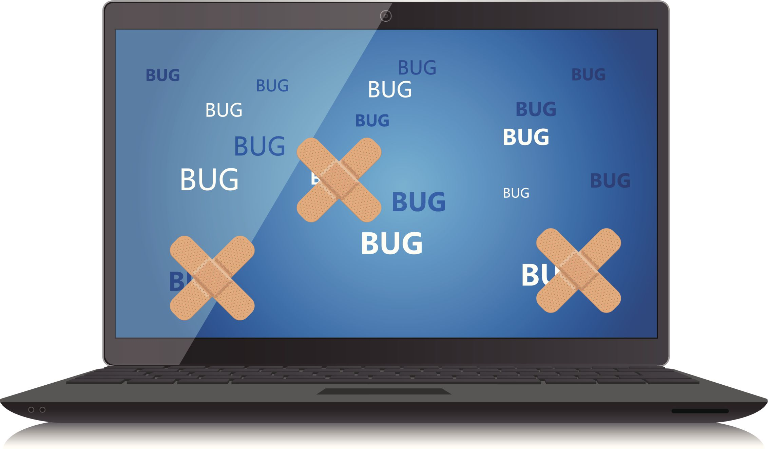
Why unit test
寫了新功能後，舊功能壞了；把舊功能修好之後，新功能不會動了；難道沒辦法一起改到好嗎？
單元測試可以檢驗程式是否符合原有的規格要求與產出結果，如果只改新的功能卻讓單元測試出錯的話，肯定是有影響到原有功能

Slide 10

Why unit test
當你負責維護舊系統時，不可考的除了規格文件還有參與開發的前同事們，然後老闆拍拍你的肩膀說「這個新需求很簡單的，一下就改好了」
品質好的單元測試就像規格書一樣，讓你快速瞭解功能規格，重要的是它還能執行幫你做測試

Slide 11
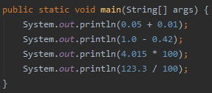
Why unit test
你以為再理所當然不過，簡單到不能再簡單的程式，結果在系統上線時出錯，讓你懷疑是使用者的人品問題
單元測試可以立馬驗證你寫出來的程式，有沒有照你想的方式執行並產出預期的結果；別忘了，魔鬼都藏在細節裡

Slide 12
Why unit test
Pros
寫一次可以用很久，隨時想驗證就跑一下
早期發現早期治療，終究是你的bug，早點改不好嗎
重構利器，有單元測試就是有保障
為了要通過單元測試寫出來的程式通常都比較耐操
讓code review變簡單，可以順便review單元測試寫的好不好
Cons
單元測試沒辦法找到所有的bug
增加開發時間
PG需要額外訓練
要做單元測試通常需要修改舊程式才行
– test coverage or test quality
– 多了testing code要寫
– 要會寫可以做單元測試的程式
– 不改沒辦法跑單元測試

Slide 13
What is unit test
In computer programming, unit testing is a software testing method by which individual units of source code, sets of one or more computer program modules together with associated control data, usage procedures, and operating procedures, are tested to determine whether they are fit for use
https://en.wikipedia.org/wiki/Unit_testing
在電腦編程中，單元測試（英語：Unit Testing）又稱為模組測試，是針對程式模組（軟體設計的最小單位）來進行正確性檢驗的測試工作。程式單元是應用的最小可測試部件。在程序化編程中，一個單元就是單個程式、函式、過程等；對於物件導向程式設計，最小單元就是方法，包括基礎類別（超類）、抽象類、或者衍生類別（子類）中的方法。
https://zh.wikipedia.org/wiki/%E5%8D%95%E5%85%83%E6%B5%8B%E8%AF%95

Slide 14
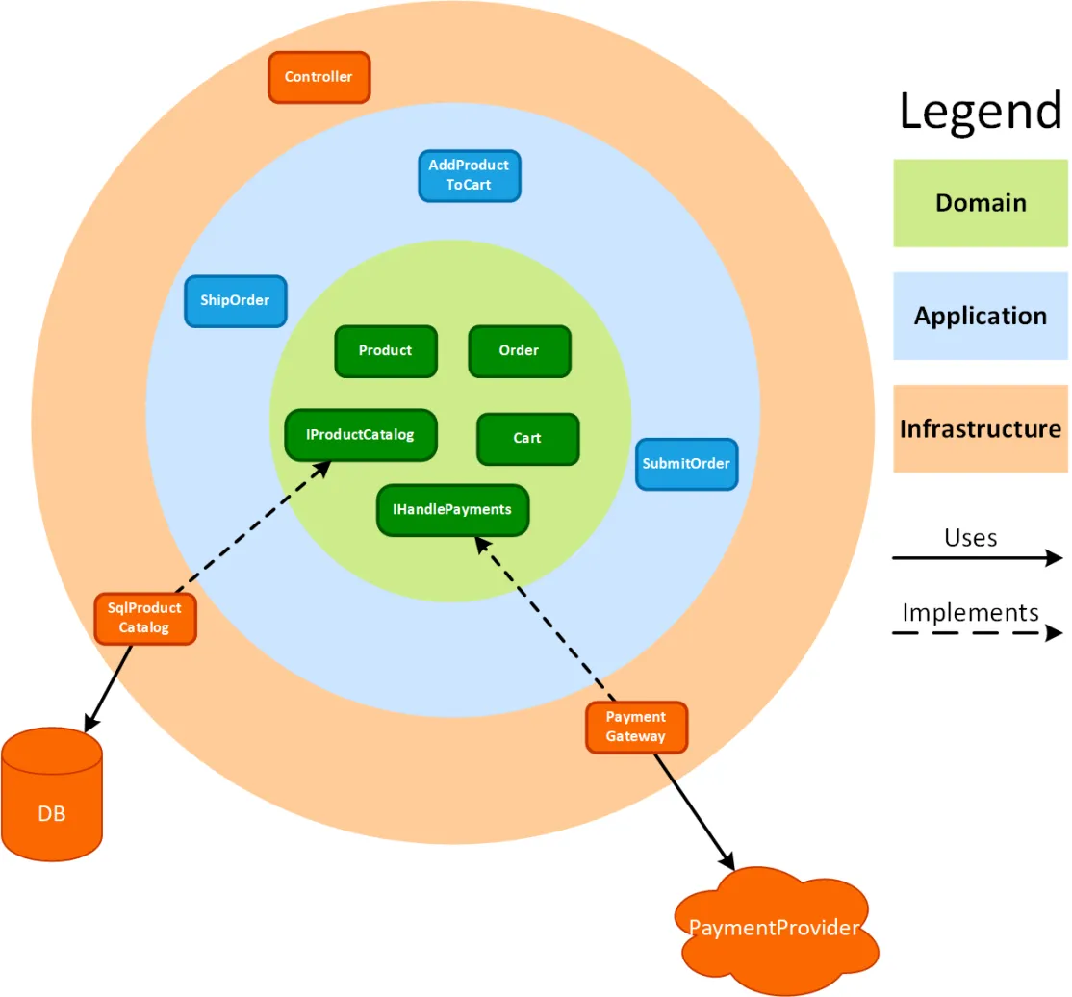
What is unit test
Domain: domain model
Application: use case behind domain model
Infrastructure: presentation, gateway to third parties, etc
Where is unit test?
It can test a single class
It can test a group of classes
It cap span the application and the domain layer
https://www.simpleorientedarchitecture.com/defining-test-boundaries/
Notes:
The Domain layer contains the domain model.
The Application layer abstracts the low-level details of the domain model behind more coarse grained application use cases.
The Infrastructure layer contains the low level details of the infrastructure. Here you’ll find the presentation layer (e.g. Controllers), repository implementations, gateways to third parties, queues, access to the file system, etc

Slide 15
What is unit test
單元測試的準則
一個測試案例只測一種方法
最小的測試單位
不與外部直接相依
不具備邏輯
測試案例之間相依性為零
單元測試的準則
一個測試案例只測一種方法
最小的測試單位
不與外部直接相依（包括檔案、資料庫、網路、服務、物件、類別）
不具備邏輯
測試案例之間相依性為零

Slide 16
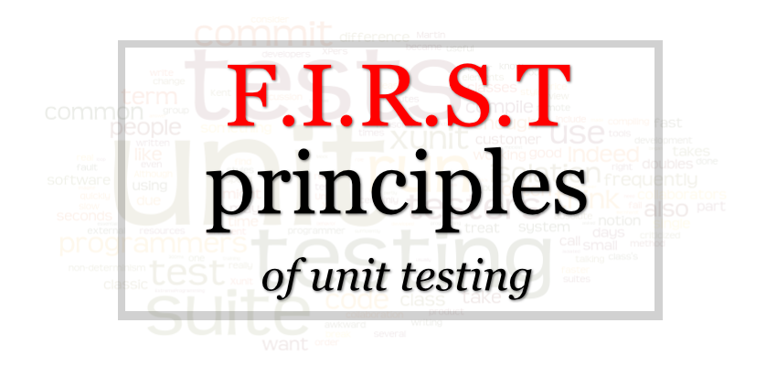
What is unit test
單元測試的特性: FIRST
Fast
不夠快的測試沒人會一直跑
Independent
不獨立的測試會影響另一個測試的結果
Repeatable
可重複執行
Self-Validating
自我驗證
Timely
及時產出

Slide 17
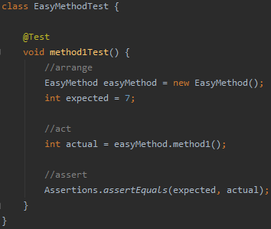
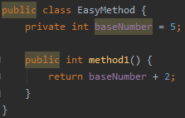
How to unit test
單元測試的原則: 3A
Arrange : 準備受測物件、參數、預期結果
Act : 執行受測方法
Assert : 驗證執行結果與預測結果是否一致

Slide 18
How to unit test
單元測試的驗證方式
模擬外部如何使用待測程式，大概會有三種情境：
1. 驗證回傳值：測試程式 > 呼叫待測程式的方法 > 測試程式得到其回傳值並驗證
測試程式
1.呼叫方法
目標物件
2.驗證回傳

Slide 19
How to unit test
單元測試的驗證方式
模擬外部如何使用待測程式，大概會有三種情境：
2. 驗證狀態的改變：測試程式 > 呼叫待測程式的方法 > 待測程式狀態改變 > 測試程式取得狀態並驗證
測試程式
1.呼叫方法
目標物件
2.物件狀態改變
3.驗證狀態

Slide 20
How to unit test
單元測試的驗證方式
模擬外部如何使用待測程式，大概會有三種情境：
3. 驗證外部互動：測試程式 > 呼叫待測程式的方法 > (待測程式與模擬物件互動) > 測試程式驗證互動
測試程式
1.呼叫方法
目標物件
相依物件
2.模擬互動
3.驗證互動

Slide 21
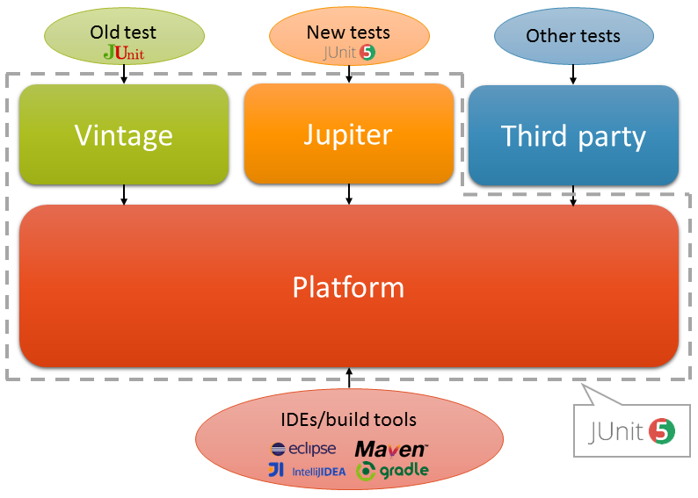
Why JUnit 5
Notes:
https://developer.ibm.com/dwblog/2017/top-five-reasons-to-use-junit-5-java/

Slide 22
How to use JUnit to do unit test
開啟IDE，可能是STS或是IntelliJ IDEA或是notepad++
載入正在趕進度趕得要死開發的專案
找一隻前人留下來的單元測試程式碼
複製然後貼上
開始改file name，改class name，改method name，改…
不！有更專業的方法可以做unit test，不用嗎？

Slide 23
How to use JUnit to do unit test
STS 3.9.1 (Eclipse Oxygen.1a)
IntelliJ IDEA 2016.2
JDK 8 (or 9)
JUnit 5
JUnit Platform
JUnit Jupiter
JUnit Vintage
Notes:
The JUnit Platform serves as a foundation for launching testing frameworks on the JVM.
JUnit Jupiter is the combination of the new programming model and extension model for writing tests and extensions in JUnit 5.
JUnit Vintage provides a TestEngine for running JUnit 3 and JUnit 4 based tests on the platform.

Slide 24
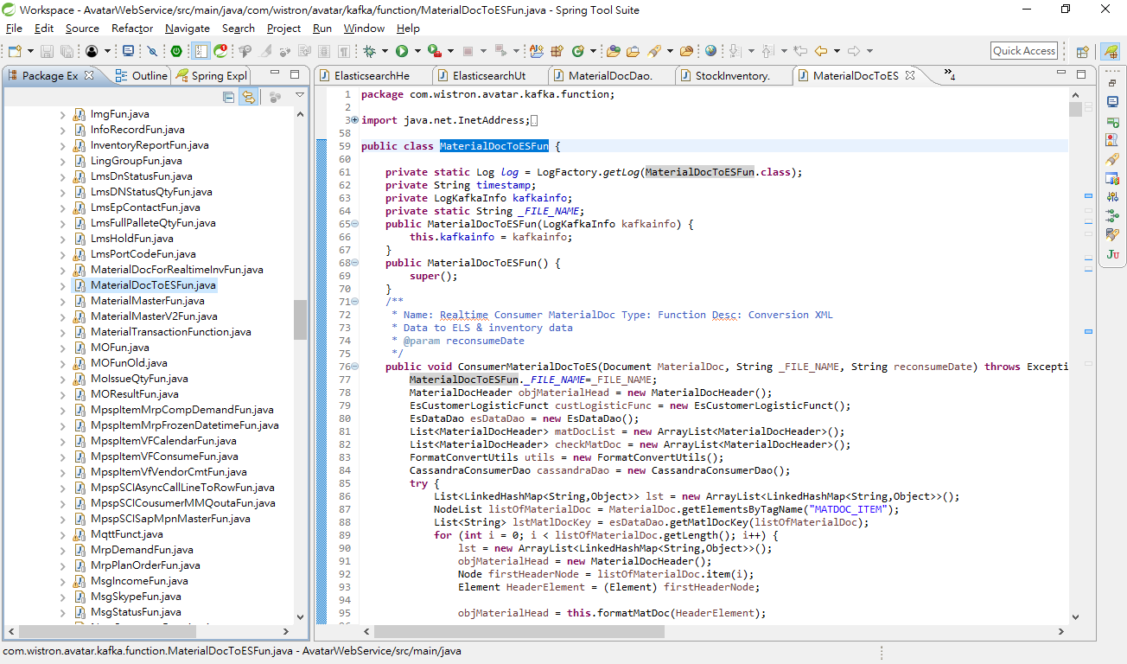
How to use JUnit to do unit test - STS

Slide 25
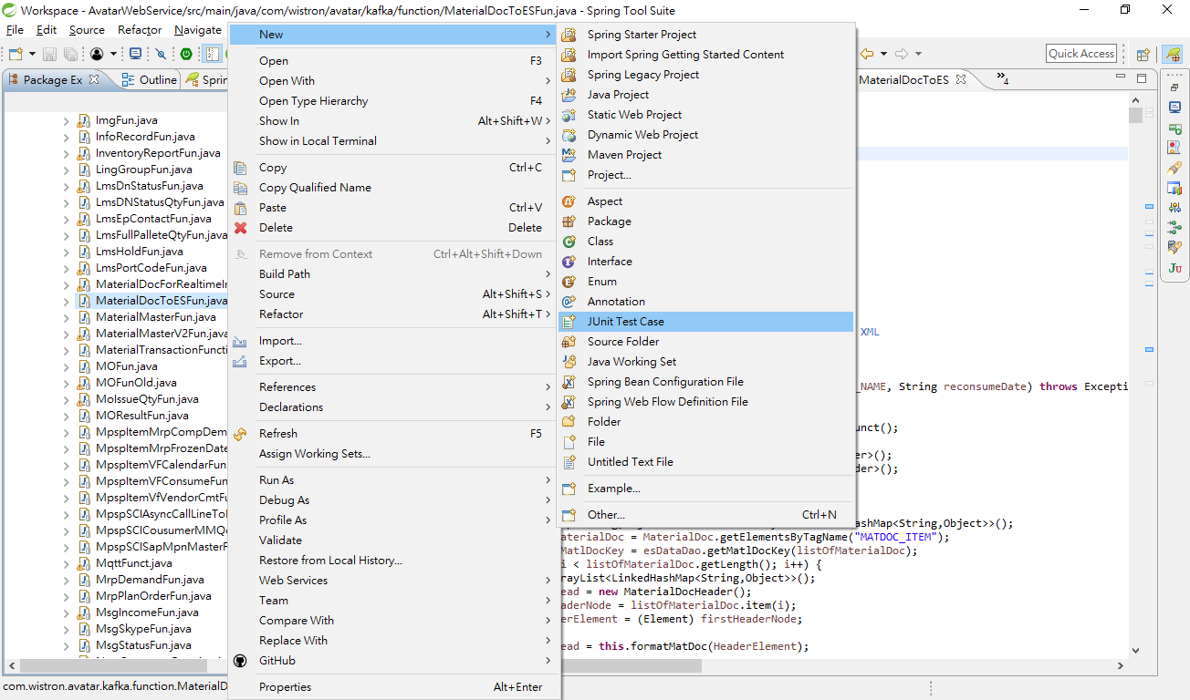
How to use JUnit to do unit test - STS

Slide 26
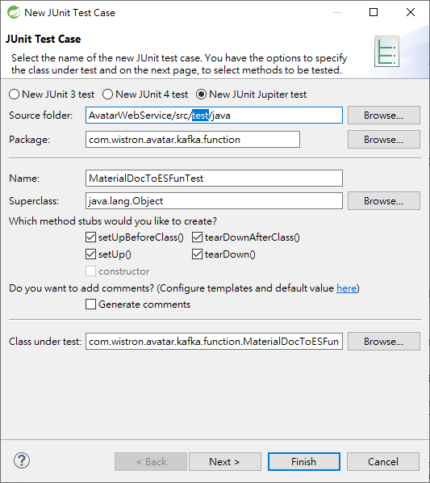
How to use JUnit to do unit test - STS

Slide 27
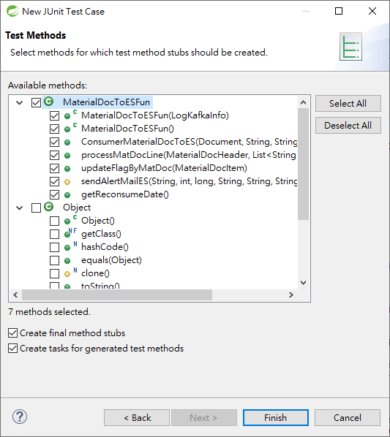
How to use JUnit to do unit test - STS

Slide 28
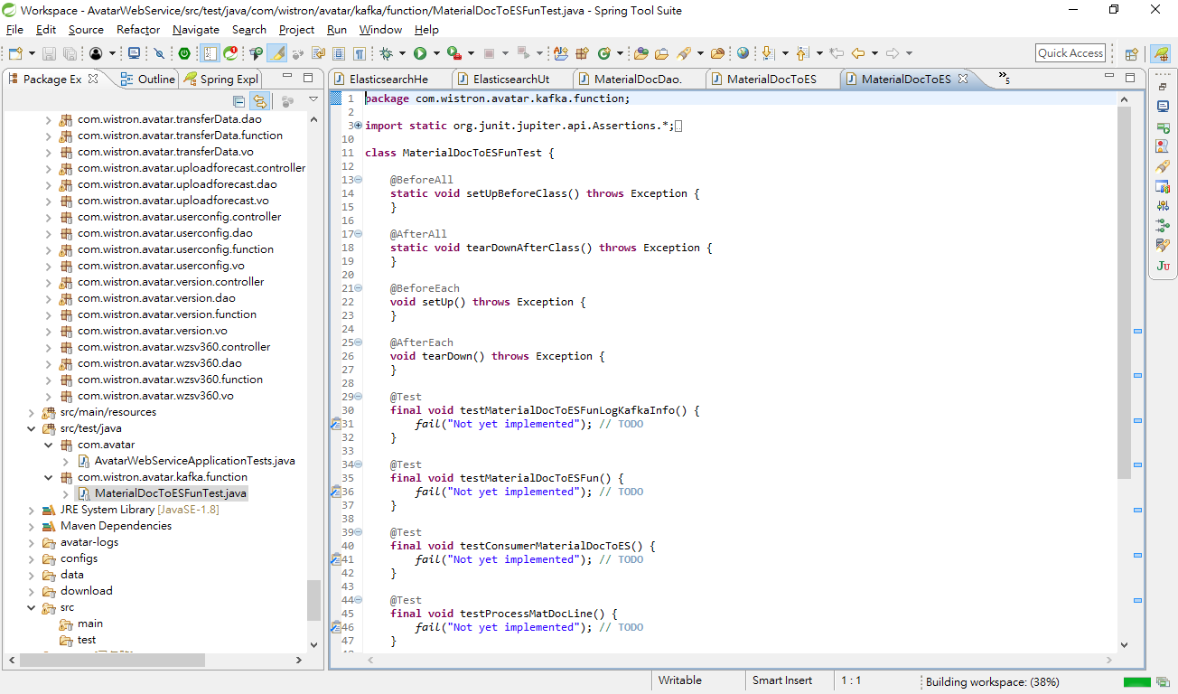
How to use JUnit to do unit test - STS

Slide 29
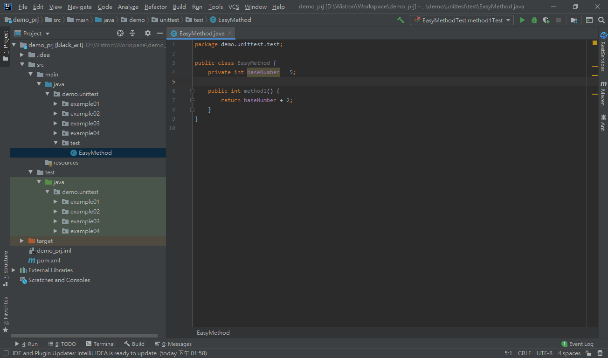
How to use JUnit to do unit test - IntelliJ IDEA

Slide 30
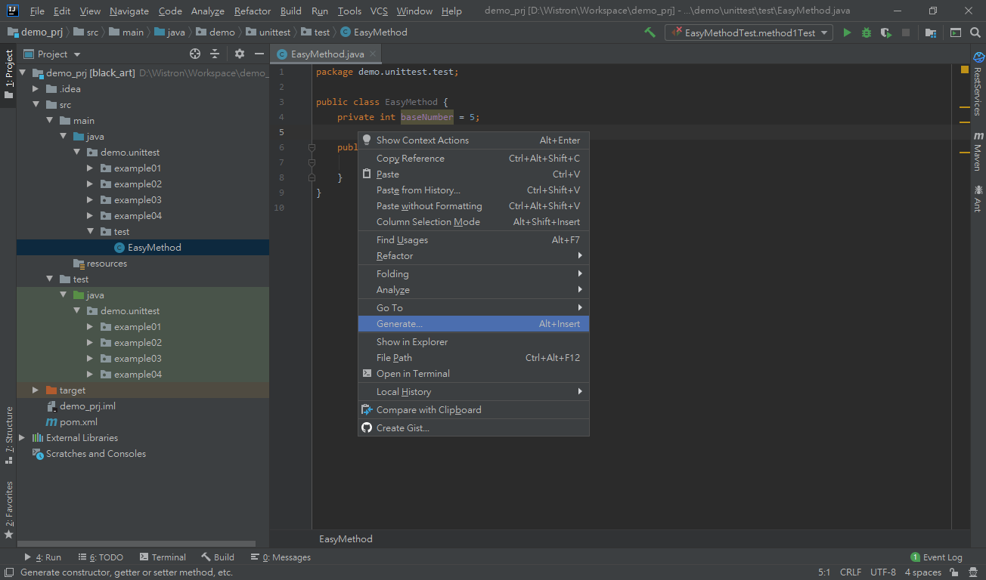
How to use JUnit to do unit test - IntelliJ IDEA

Slide 31
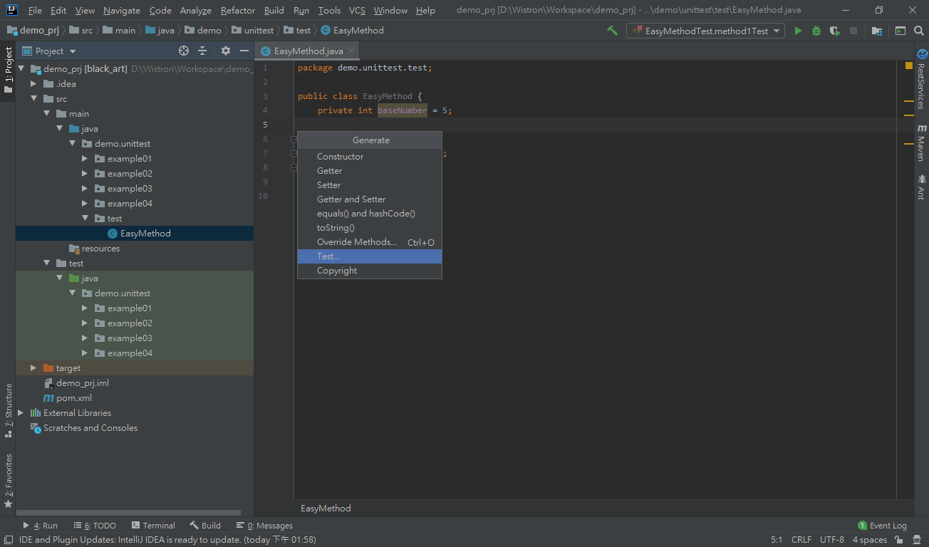
How to use JUnit to do unit test - IntelliJ IDEA

Slide 32
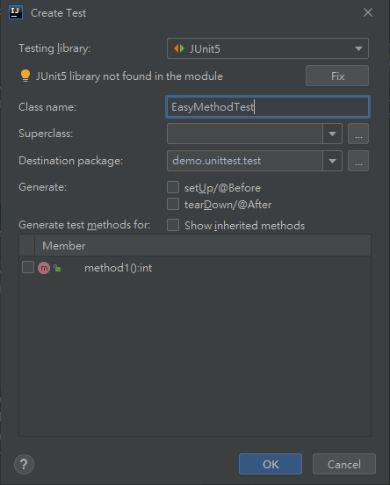
How to use JUnit to do unit test - IntelliJ IDEA

Slide 33
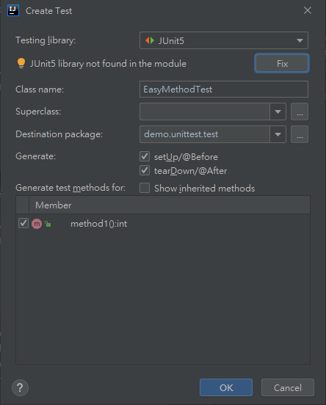
How to use JUnit to do unit test - IntelliJ IDEA

Slide 34
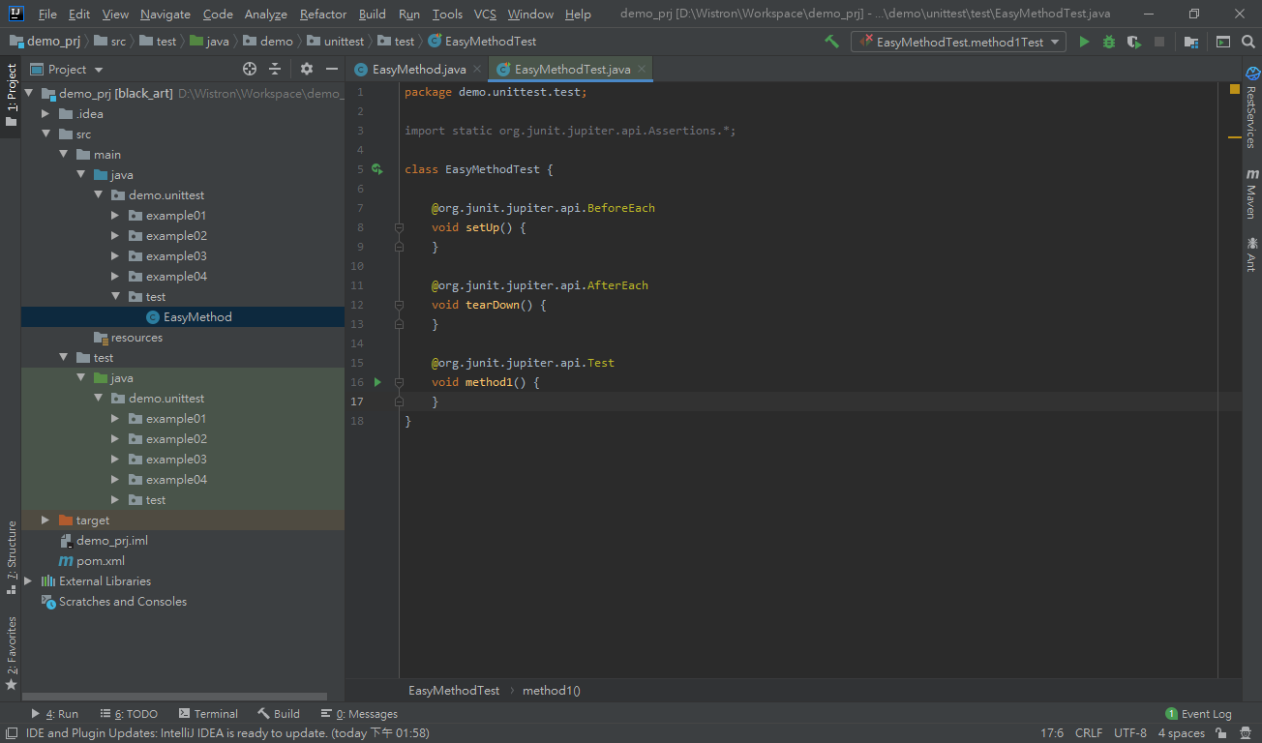
How to use JUnit to do unit test - IntelliJ IDEA

Slide 35
How to use JUnit to do unit test
Basic annotation
@Test
標記為測試程式method
@BeforeAll
在執行所有測試method之前
@AfterAll
在執行完所有測試method之後
@BeforeEach
在執行每一個測試method之前
@AfterEach
在執行完每一個測試method之後

Slide 36
How to use JUnit to do unit test
Live demo with JUnit 5 via IntelliJ IDEA

Slide 37
Live demo
System.out could be the very first unit test method
You definitely use it before!
You can not test method only when it depends on others
Shears constantly and chaotically (剪不斷理還亂)
IoC / DI
Stub
何謂Stub Stub指的是一種run time時建立的拋棄式instance，可以定義該Stub是繼承/實作哪一個介面或抽象類別，並指定哪一個方法該回傳什麼值（透過overrides方法），進而使得單元測試中的測試目標，不需與外界服務相依，而只需相依於介面，並將Stub Object注入。
Notes:
Example1, example2

Slide 38
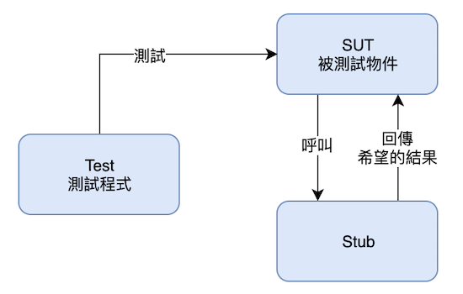
Live demo
Test – Mask02Test
SUT – Mask02
Stub – StubLuck
SUT: System Under Test
Notes:
Example1, example2

Slide 39
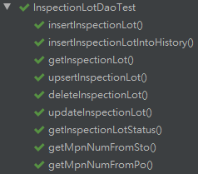
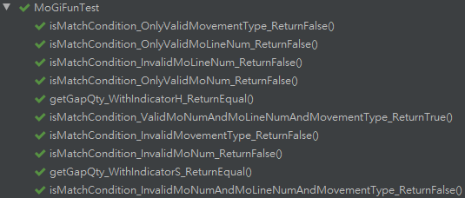
Live demo
Every unit should have two unit test methods, one is happy path, one is counterexample
Well naming makes review more efficient
Notes:
Example3, example4

Slide 40
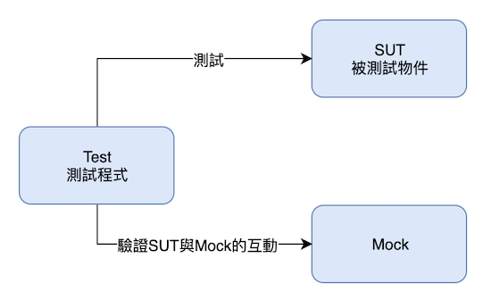
Live demo
Test – Order04Test
SUT – EmailUtil
Mock – MockEmailUtil
SUT: System Under Test
Notes:
Example3, example4

Slide 41
Live demo
Stub：用來模擬外部相依物件的回傳結果。 Mock：用來驗證目標與相依物件的互動。
Test Doubles測試替身的種類可以分得很細：
Stub
Mock
Spy
Fake
Dummy

Slide 42
Live demo
start
BeforeAll
@BeforeAll
@AfterAll
@BeforeEach
@AfterEach
BeforeEach
Y
AfterEach
More case?
N
AfterAll
end

Slide 43
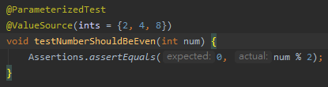

Live demo
@ParameterizedTest
@ValueSource(ints = {2, 4, 8})

Slide 44
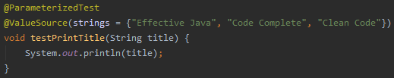

Live demo
@ParameterizedTest
@ValueSource(strings = {"Effective Java", "Code Complete", "Clean Code"})

Slide 45

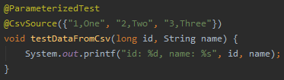
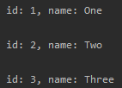
Live demo
@ParameterizedTest
@CsvSource({"1,One", "2,Two", "3,Three"})

Slide 46
Live demo
@SpringBootTest(classes = Application.class)
用SprintBoot跑測試時的必要annotation
@SpringJUnitConfig(classes = { TestConfiguration.class })
與@Autowired一起使用，方便初始化測試需要的物件
抓取TestConfiguration中的Bean
Notes:
Data, mogi

Slide 47
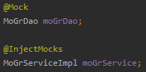
Live demo
@Mock
@InjectMocks
Test This!
MoGrServiceImpl
MoGrDao
Mock This!
Notes:
Data, mogi is bad, nogr is good

Slide 48
Unit test sharing
Private method vs public method
單元測試就是用來模擬外部如何使用測試目標物件，驗證其行為是否符合預期
外部使用者原本就不需要了解，也根本不了解，測試目標物件非public的行為

Slide 49
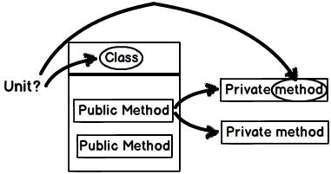

Unit test sharing
Private method vs public method
Private method which can not be tested/touched
YAGNI - You aren't gonna need it

Slide 50
Unit test sharing
Stub or Mock or Spy
Stub：用來模擬外部相依物件的回傳結果。 Mock：用來驗證目標與相依物件的互動。
Mock很方便，但無法體現實際狀況
Spy比Mock好?

Slide 51
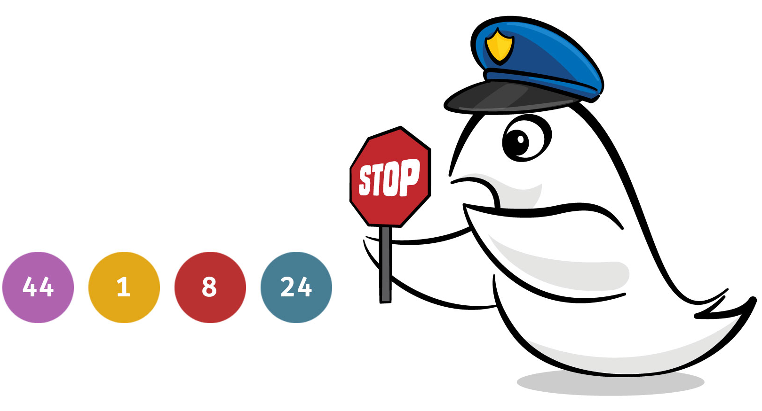
Unit test sharing
Code Coverage
It’s important, but not the only one
Better than last time
60 ➔ 80 ➔ 100
一切的目標都是為了寫出好讀、好維護、好設計的產品代碼。

Slide 52
Unit test sharing
Good test method naming
MethodName_StateUnderTest_ExpectedBehavior
MethodName_ExpectedBehavior_StateUnderTest
test[Feature being tested]
Feature to be tested
Should_ExpectedBehavior_When_StateUnderTest
When_StateUnderTest_Expect_ExpectedBehavior
Given_Preconditions_When_StateUnderTest_Then_ExpectedBehavior
We prefer this!
https://dzone.com/articles/7-popular-unit-test-naming
Notes:
https://dzone.com/articles/7-popular-unit-test-naming

Slide 53
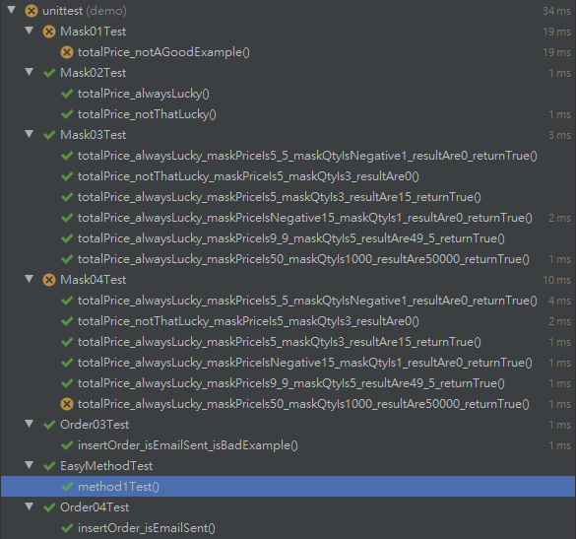
Unit test sharing
Good test method naming
MethodName_StateUnderTest_ExpectedBehavior
Notes:
https://dzone.com/articles/7-popular-unit-test-naming

Slide 54

Thank You !

Slide 55
How legacy to do unit test
「Legacy Code 不具備可測試性，所以無法寫單元測試。但如果要重構 Legacy Code 前，又需要測試來保護，那不就變成雞生蛋，蛋生雞的問題了嗎？」
建立粒度更大的自動測試（例如整合測試或驗收測試）：讓整個 Legacy Code 的物件變成大黑箱，只需確認黑箱出來的結果符合需求預期即可。
使用「黑魔法」類型的 mock framework：可直接在 runtime 把 dependency 的物件抽換成 stub/mock object （例如：Microsoft Fakes 或 TypeMocks ），如此可以先建立可運作且有效的單元測試，等重構成為可測物件時，請記得要把使用黑魔法的測試案例，改成一般 mock framework 的單元測試。
插管治療法：使用一些簡單的重構＋可測試性技巧，讓絕大部分的 Legacy Code 也可以輕鬆做到 Isolated 的單元測試。

